Slide 1
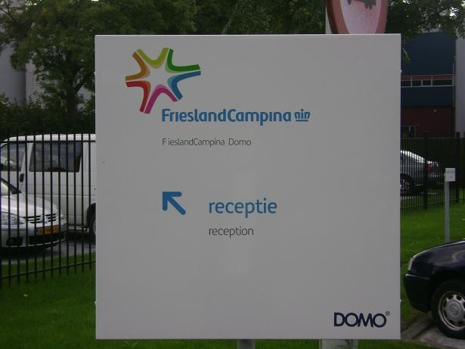
Een christen = een allochtoon
Het land verschiet van kleur
Van wie is het land?
Wij horen hier niet

Slide 2
Een christen = een allochtoon
Je hoort hier niet
Je bent op reis
Je hebt een vaderland

Slide 3
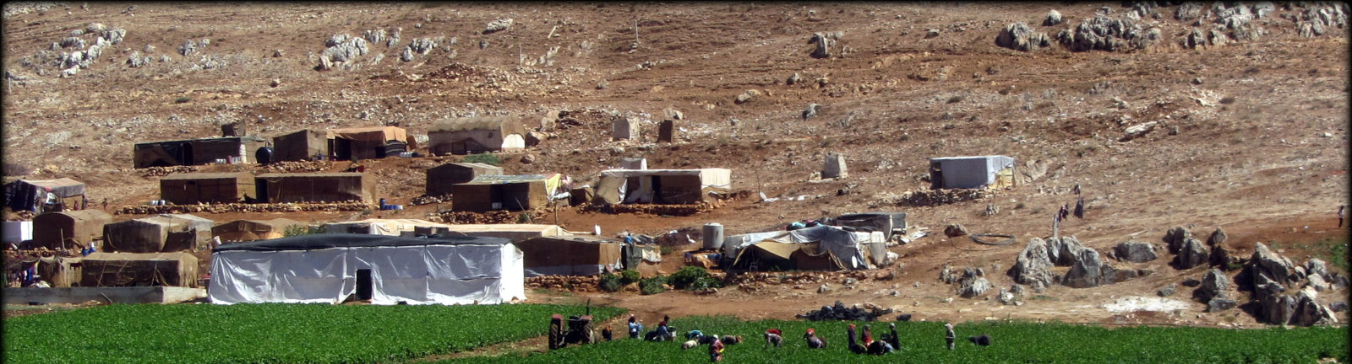
Je hoort hier niet
Op de bonnefooi
Een klein stukje grond
Kampeerders in Kanaän
Geloven roept weerstand op
Voel je niet happy
Niet van, wel in de wereld

Slide 4
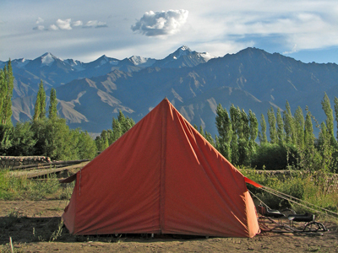
Je bent op reis
Altijd onderweg
Geen ‘land van rust’
De ‘aardse tent’ en de ‘hemelse woning’
Toekomstmuziek, geen luchtspiegeling

Slide 5
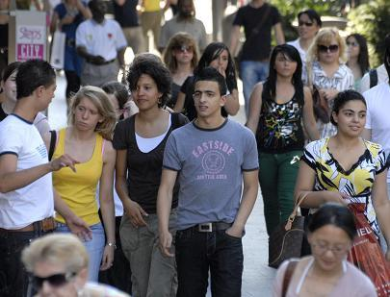
Je hebt een vaderland
Onze grote broer
Trots dat je allochtoon bent
“Bent u hier al wat gewend?”

